Slide 1

NAscar
Rent a car .NET ASP web aplikacija

Slide 2
Članovi grupe
Krupalija Nedim
Tahirović Amar
Čomor Safet

Slide 3

O temi
Nasa aplikacija nudi mogucnosti rezervacije raznih vozila po pristupacnim cijenama. Naš cilj je da korisnik pronađe odgovarajuće auto za svoje potrebe. Korisnik ima mogucnosti pregleda raznovrsne ponude, kontakt sa administratorima kao i pregled detalja iznajmljivanja vozila. Prilikom ulaza na stranicu potrebno se prvo registrovati odnosno prijaviti sa korisnickim racunom.

Slide 4

Akteri sistema
Korisnik
Administrator
Sistem za kartično plaćanje

Slide 5
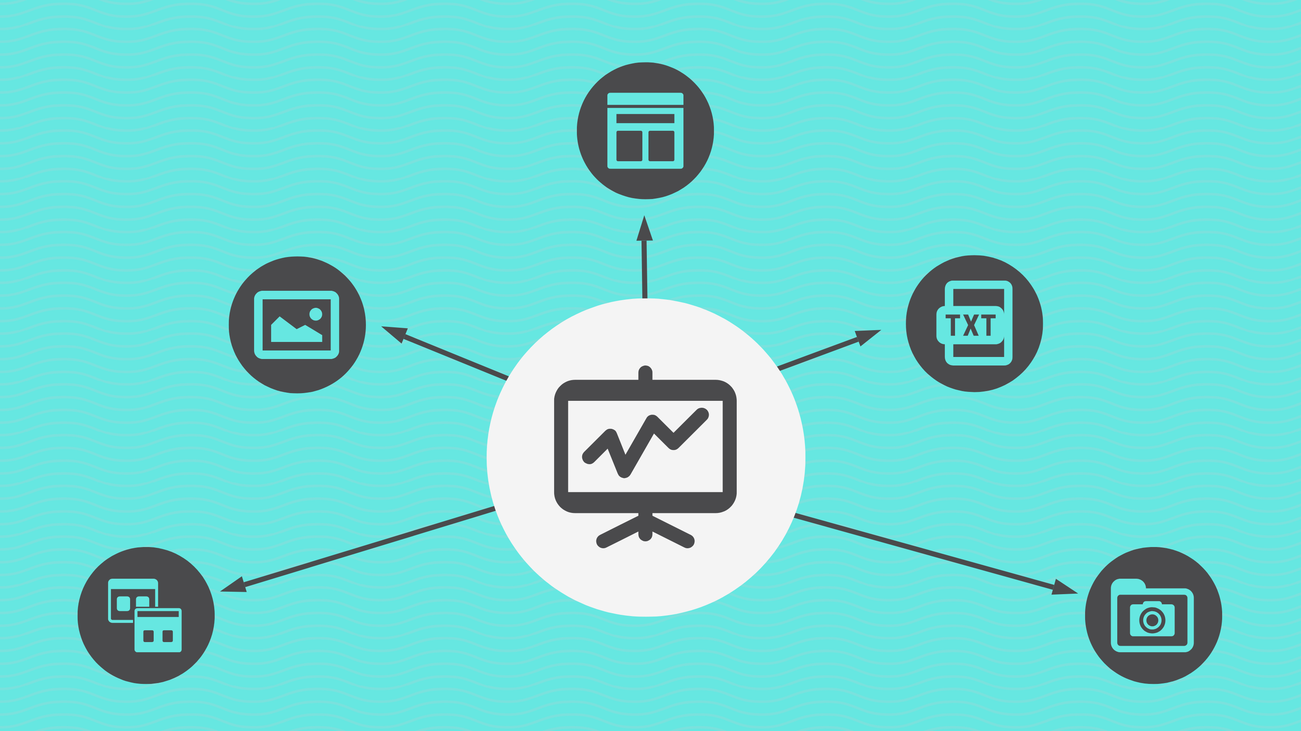
Funkcionalnosti našeg sistema
Dodavanje vozila u sistem
Pregled svih vozila
Obračun popusta u ovisnosti od dana najma
Brisanje vozila iz sistema
Pregled rezervisanih vozila
Registracija korisnika
Potvrda registracije preko maila
Rezervacija vozila
Brisanje/izmjena korisničkog računa

Slide 6
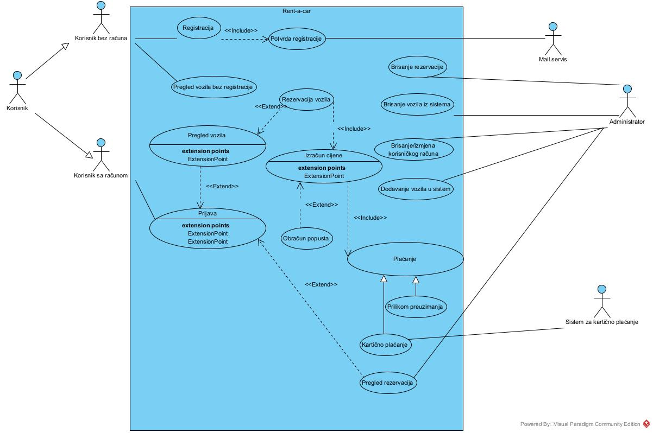
Use case dijagram

Slide 7
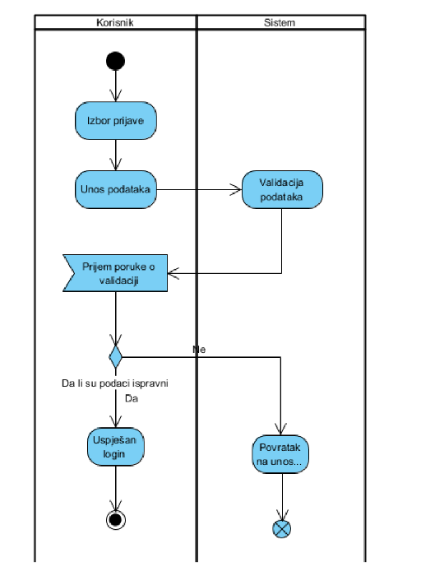
Primjer dijagrama aktivnosti - Login

Slide 8
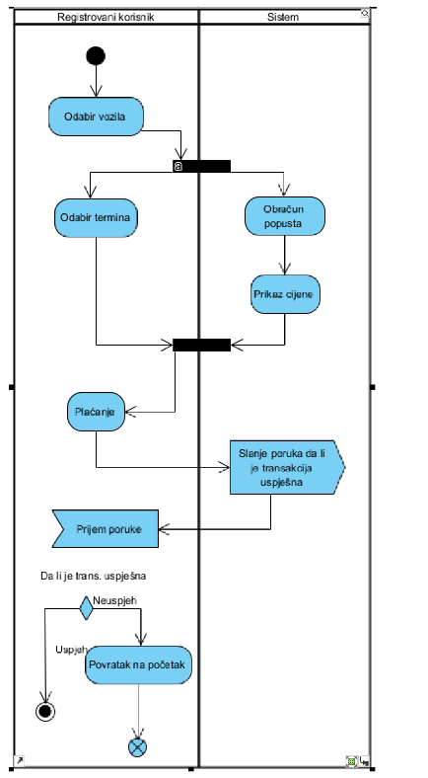
Primjer dijagrama aktivnosti - Rezervacija

Slide 9
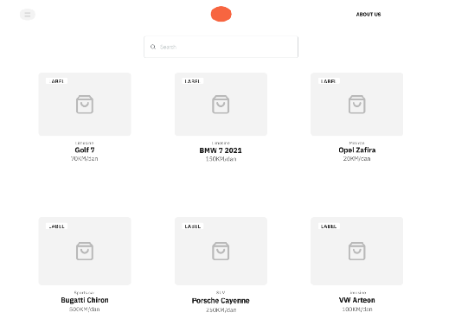
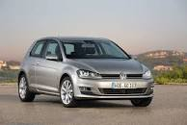
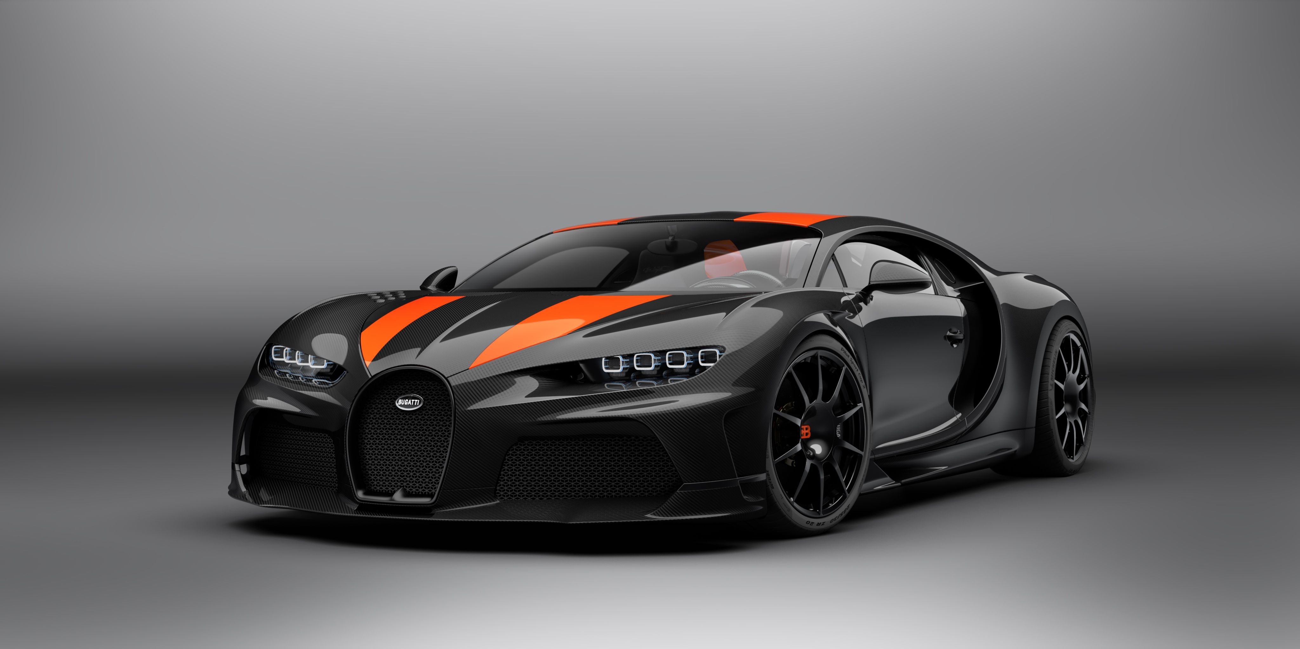
UI Prototip

Slide 10
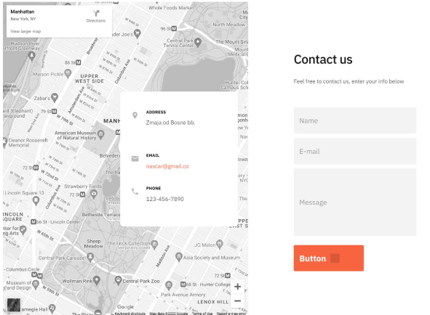
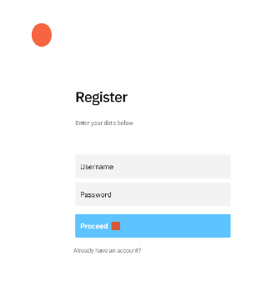

Slide 11
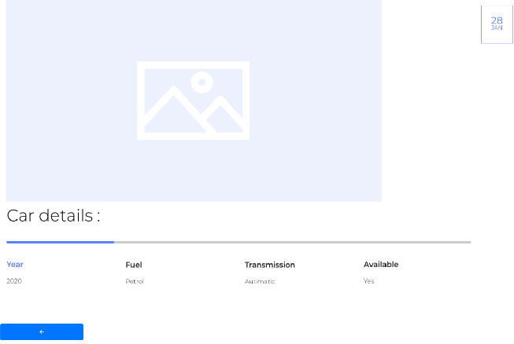
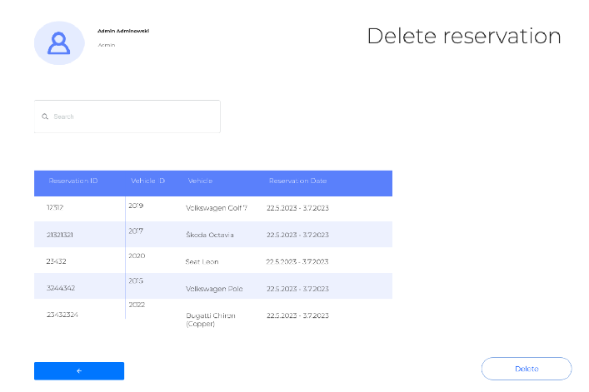

Slide 12
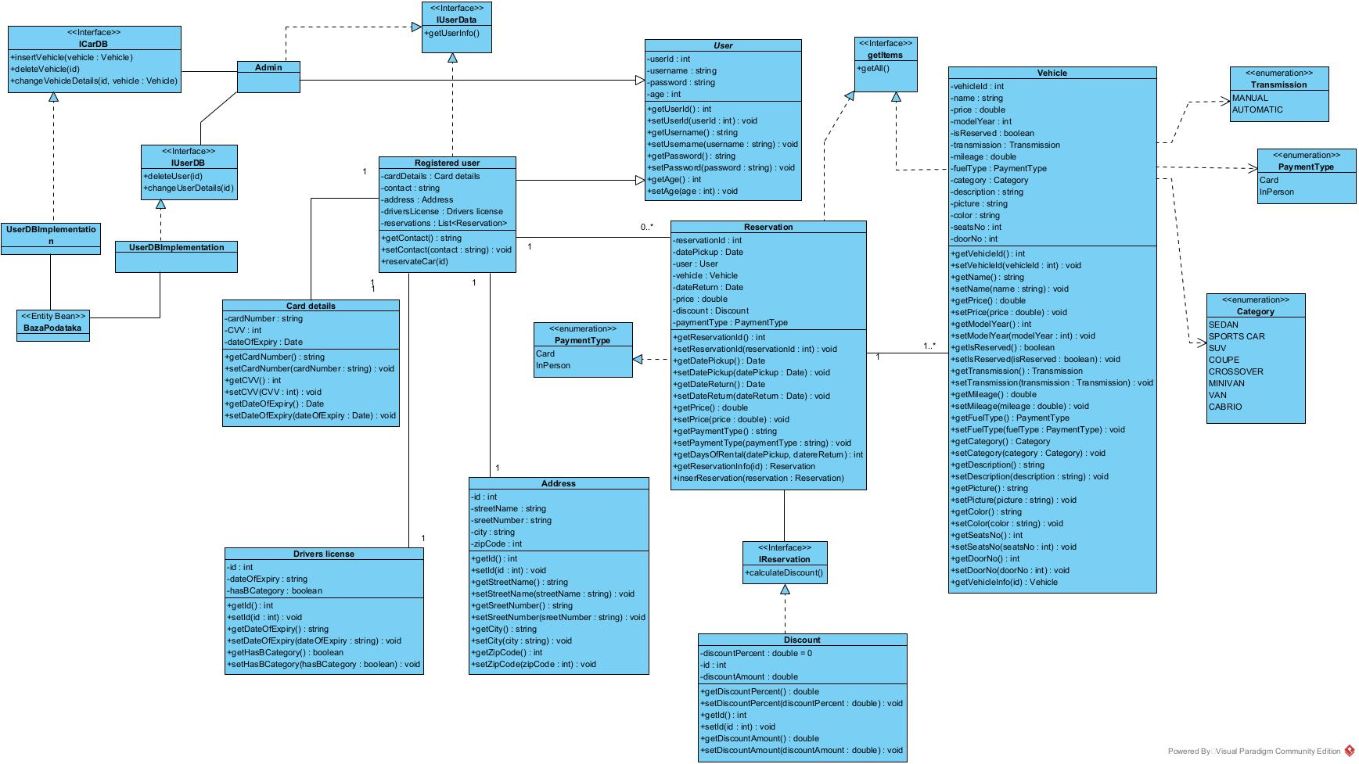

Slide 13
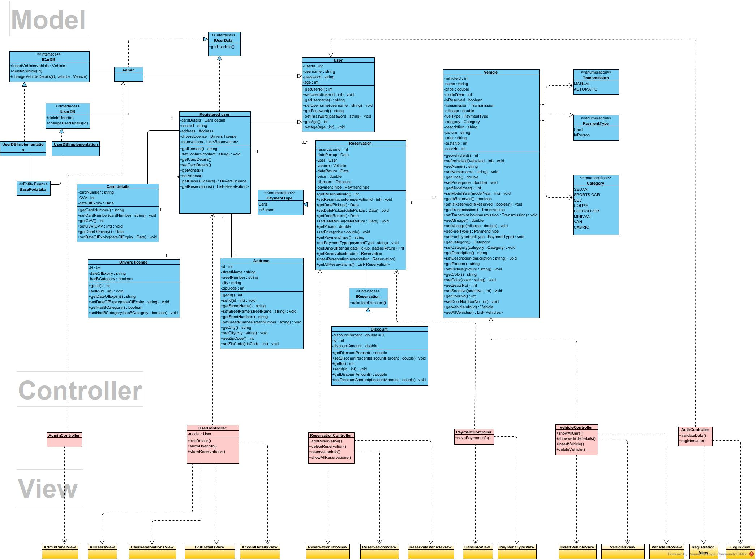

Slide 14
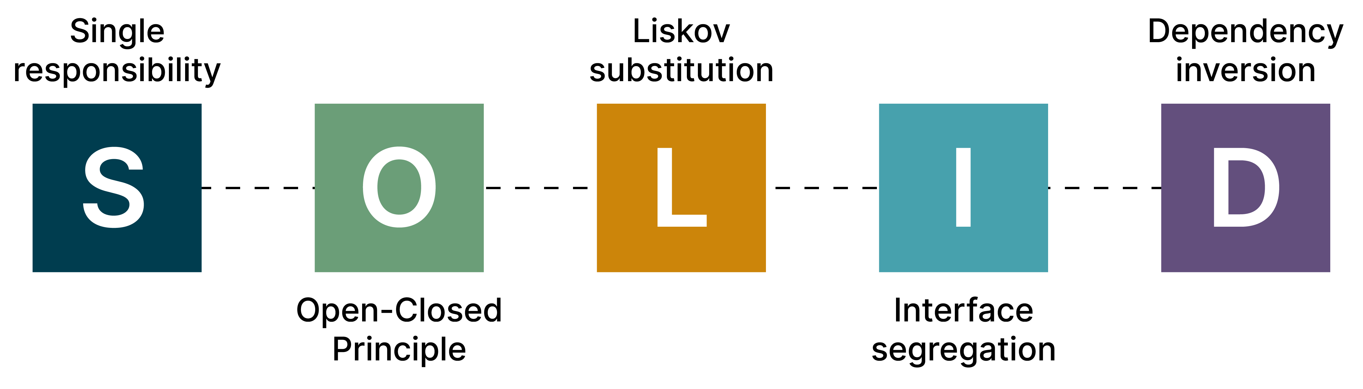

Slide 15

Single responsibility principle
Svaka klasa ima jednu odgovornost.
U našem dijagramu princip se ogleda u klasama:
RegisteredUser
CardDetails
DriversLicence
Reservation
Discount

Slide 16

Open closed principle
Sve klase, moduli i funkciju trebaju biti otvorene za nadogradnju, ali zatvorene za modifikacije.
Primjer klasa: Reservation i Discount
Ukoliko postojao još neki način računanja popusta zbog postojanja iterfejsa neće biti problema to implementirati i tako podržavamo ovaj princip

Slide 17

Lisk subtitution principle (LSP)
Svaki podtip mora biti zamjeniv osnovnim tipm
Princip koji se veže za apstraktne klase i izvođenje iz njih
U našem sistemu princip je zadovoljen jer je moguće zamijeniti admina ili korisnika sa User klasom.
Na drugim mjestima se ne može desiti da je narušen princip

Slide 18

Interface segregation principle (ISP)
Klijenti ne trebaju da ovise o metodama koje nece upotrijebiti
Ovaj princip se koristi kod klasa sa velikim brojem metoda. Pošto kod nas nema takvih klasa ovaj primjer je samim tim zadovoljen.

Slide 19

Dependency inversion principle
Moduli visokog nivoa ne bi trebali ovisiti o onima niskog nivoa, već treba da ovise od apstrakcija
Apstrakcije ne trebaju ovisiti od detalja, već detalji od apstrakcija
U našem primjeru da klasa User nije apstraktna ovaj princip bi mogao biti narušen

Slide 20
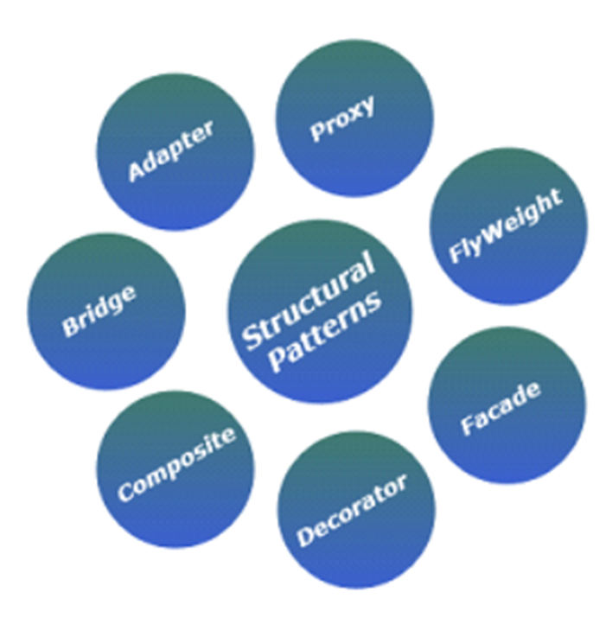
Strukturalni patterni
U našem sistemu ćemo iskoristiti dva strukturalna patterna i to:
Facade pattern
Flyweight

Slide 21
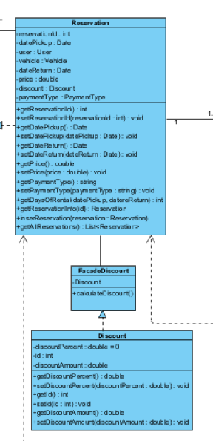
Façade pattern
Ovaj pattern se koristi ukoliko imamo više podsistema koji vrše obradu I njime sakrivamo kompleksnost te obrade te klijentu dajemo jednostavan iterfejs. U našem sistemu možemo ga iskoristiti kod Discount ukoliko bi imali računanje popusta prema različitim kriterijima ovaj pattern je pogodan.

Slide 22
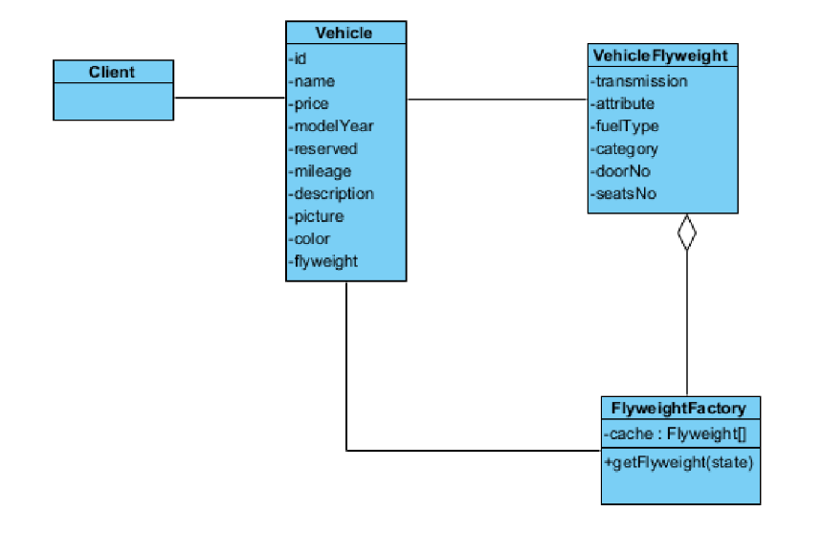
Flyweight pattern
Ovaj pattern se koristi zbog potencijalnih ušteda memorije. U našem sistemu iskoristit ćemo ga za klasu Vehicle.

Slide 23
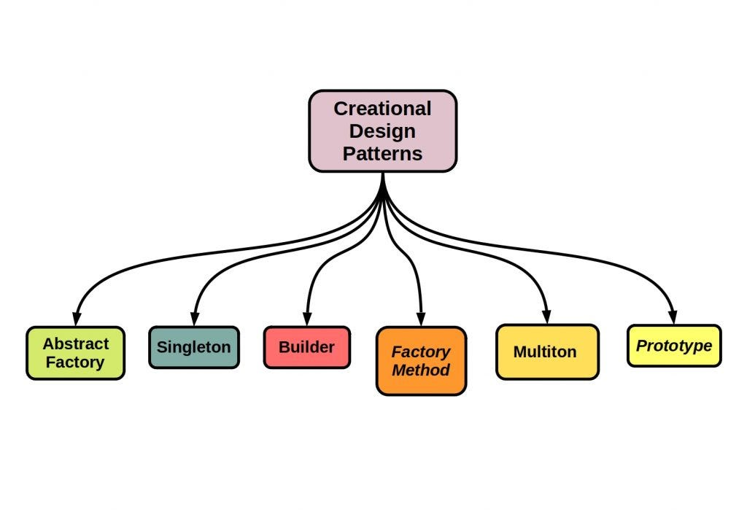
Kreacijski paterni
Factory Method Pattern
Builder Pattern

Slide 24
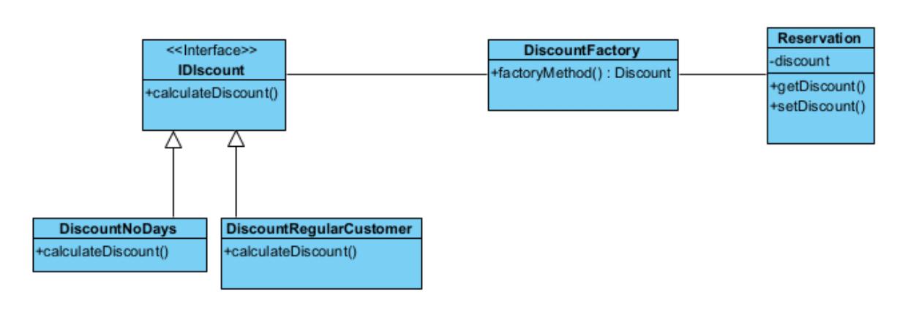

Slide 25
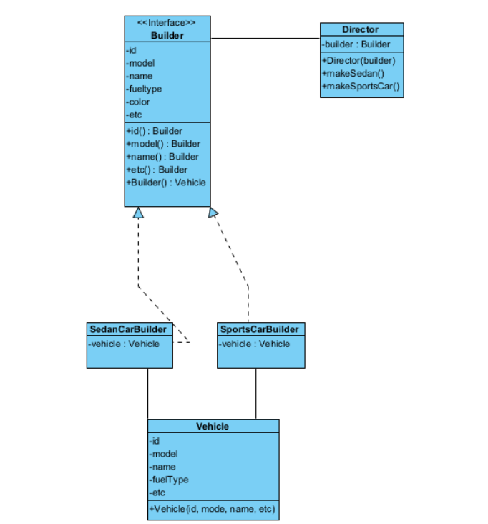

Slide 26
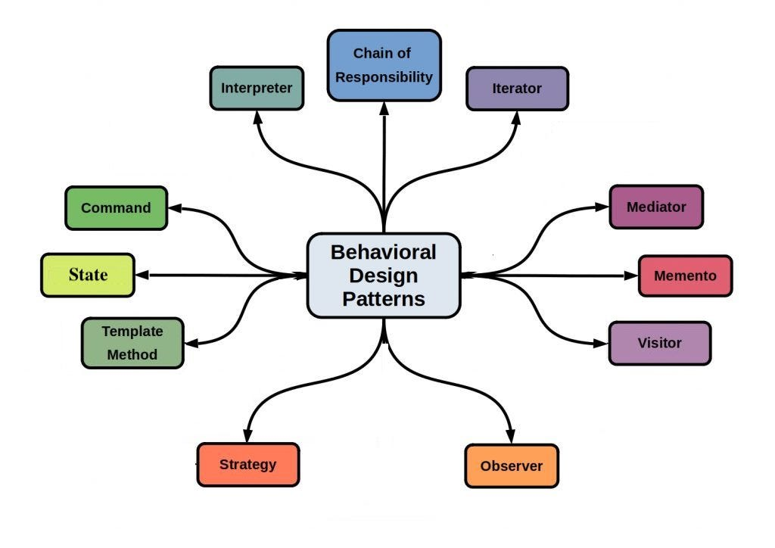
Patterni ponašanja
U našem sistemu ćemo iskoristiti dva patterna ponašanja I to :
Strategy pattern
Template Method pattern

Slide 27
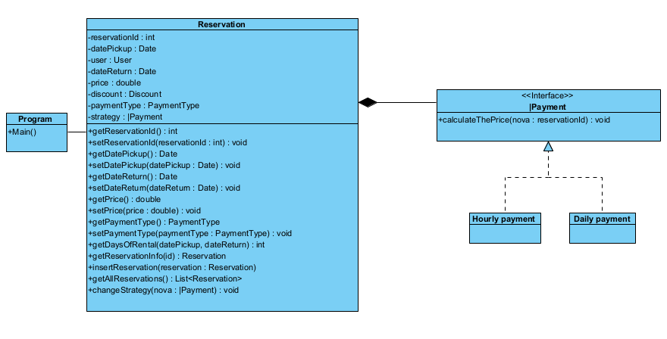
Strategy pattern
Strategy pattern omogućuje definsanje različitih algoritama ili strategija unutar objekta I omogućuje fleksibilno mijenjanje strategije tokom izvođenja programa.
Ovaj pattern smo iskoristili za klasu Reservation

Slide 28
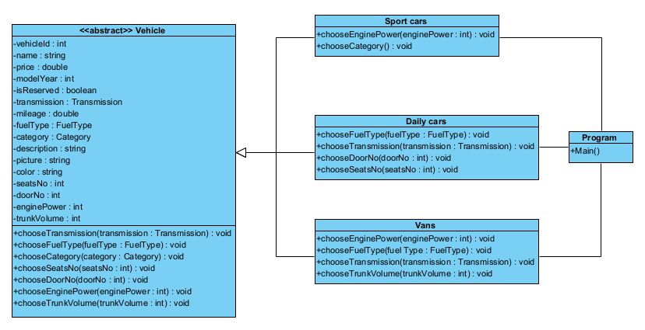
Template Method pattern
Template method pattern je dizajnerski pattern koji omogućava definisanje okvira ili temeljnog obrasca za izvršavanje određene operacije
Ovaj pattern ćemo koristiti za implementaciju odabira automobila prema korisničkim zahtjevima

Slide 29
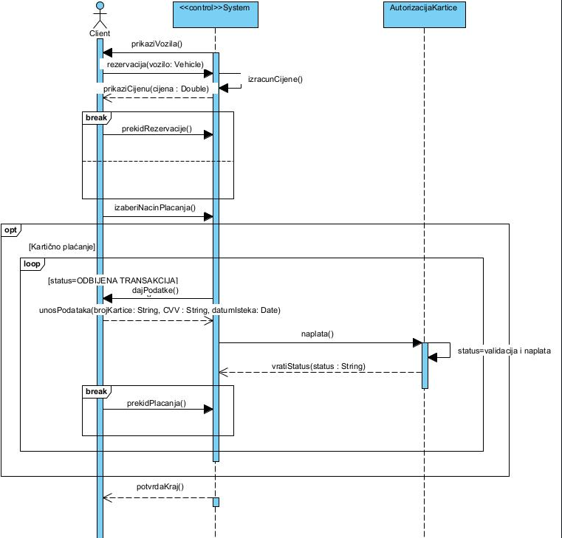
Dijagram sekvenci
Dijagram sekvenci prikazuje interakciju između različitih objekata ili komponenti sistema tokom vremena

Slide 30
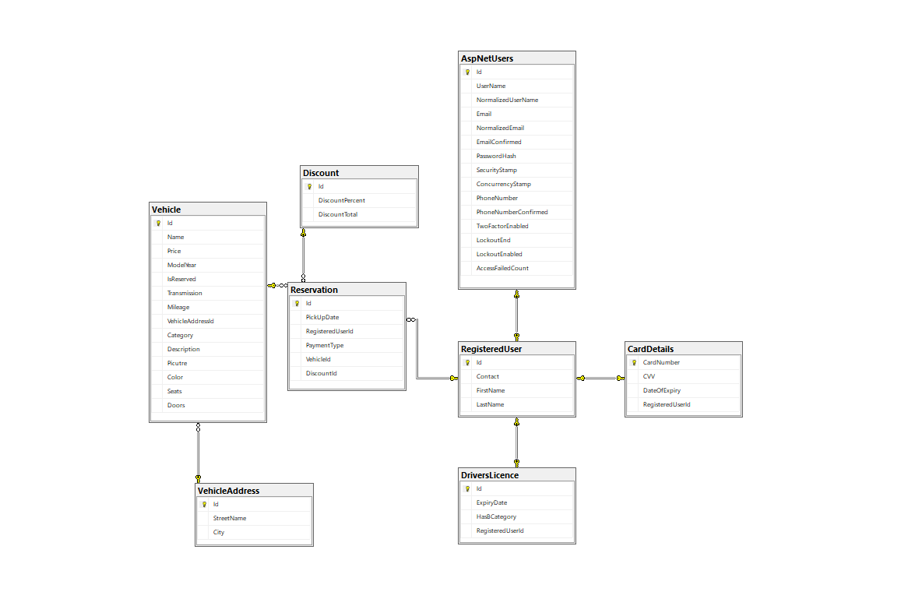
ERD

Slide 31
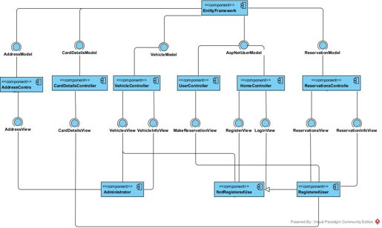
Dijagram komponenti
Dijagram komponenti prikazuje zavisnost programskih komponenti I fizičku strukturu koda.

Slide 32
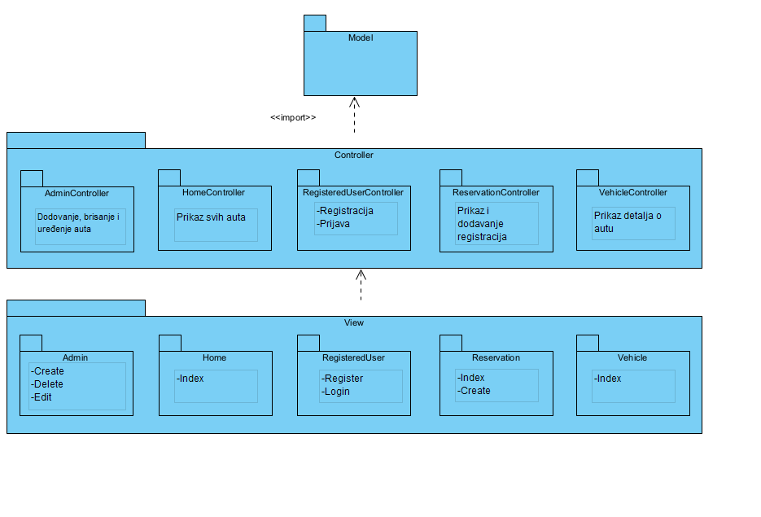
Dijagram paketa

Slide 33
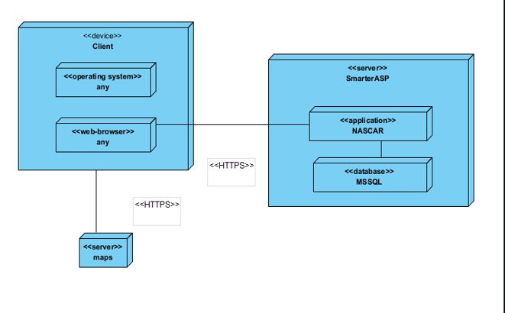
Dijagram raspoređivanja
Dijagram raspoređivanja prikazuje fizički raspored sistema prikazujući koji dio softvera se izvršava na kojem dijelu hardvera.

Slide 34
HVALA NA PAŽNJI

